Slide 1
第七节
第一章
无穷小的比较
引例.
都是无穷小,
但
不存在．
可见,无穷小趋于 0 的速度是多样的,两个无穷小的商
的极限是各种情况均可以发生 .
下页

Slide 2
定义.
设
是自变量同一变化过程中的无穷小,
若
则称 β 是比 α 高阶的无穷小,
记作
若
则称 β 是比 α 低阶的无穷小;
Order
阶; 数量级
若
则称 β 是 α 的同阶无穷小;
若
则称 β 是关于 α 的 k 阶无穷小;
若
则称 β 是 α 的等价无穷小,
记作
或
下页

Slide 3




例如, 当
时
$$\sim$$
$$\sim$$
$$\sim$$
又如,
且
故
时
是关于 x 的二阶无穷小,
$$\sim$$
说明: 为使用方便, 有时把某无穷小量 f (x) 记作
下页

Slide 4


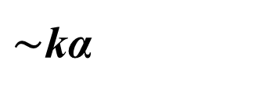
例1. 证明: 当
时,
$$\sim$$
证:
$\sim$kα
一般地:
(α→0)
$$\sim$$
下页

Slide 5
例2. 证明:
证:
因此
即有等价关系
说明: 上述证明过程也给出了等价关系
下页

Slide 6




定理1.
$$\sim$$
证:
$$\sim$$
即
即
例如,
$$\sim$$
$$\sim$$
故
下页

Slide 7
定理2. 设
等价无穷小替换定理
且
存在, 则
证:
例如,
下页

Slide 8
说明:
设对同一变化过程,
α , β 为无穷小,
由等价
无穷小的性质,
可得简化某些极限运算的下述规则.
(1) 和差取大规则
若 β = o(α),
例如,
(2) 和差代替规则
例如,
(见下页例3)
下页

Slide 9
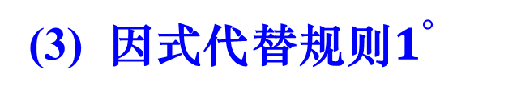
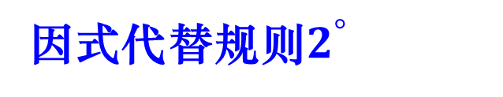
(3) 因式代替规则$1^{°}$
界, 则
因式代替规则$2^{°}$
即因子积时,各因子可分别作等价代换.
例如,
 
下页

Slide 10
例3. 求
解:
原式
注 意
1. 无穷小的比较反映了同一过程中, 两无穷小趋于零的速度快慢, 但并不是所有的无穷小都可进行比较.
2. 无穷小的替换给出了求极限的又一种方法, 但应特别注意适用条件！
下页

Slide 11
例4. 求
解:
下页

Slide 12
例5. 证明: 当
时,
证:
利用和差代替与取大规则
下页

Slide 13
内容小结
1. 无穷小的比较
设 α , β 对同一自变量的变化过程为无穷小, 且
β 是 α 的高阶无穷小
β 是 α 的低阶无穷小
β 是 α 的同阶无穷小
β 是 α 的等价无穷小
β 是 α 的 k 阶无穷小
下页

Slide 14
2. 等价无穷小替换定理
常用等价无穷小:
定理2. 设
且
存在, 则
下页

Slide 15

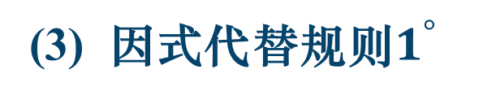
3. 等价无穷小替换原则
(1) 和差取大规则
若 β = o(α),
(2) 和差代替规则
(3) 因式代替规则$1^{°}$
界, 则
因式代替规则$2^{°}$
即因子积时,各因子可分别作等价代换.
结束

